Slide 1

TRƯỜNG TH ÁI MỘ A
LUYỆN TỪ VÀ CÂU
LỚP 4
BÀI :LUYỆN TẬP VỀ
TỪ GHÉP VÀ TỪ LÁY

Slide 2

KHỞI ĐỘNG

Slide 3

1/ Thế nào là từ ghép?
Từ ghép là ghép những tiếng có nghĩa lại với nhau.
2/ Thế nào là từ láy?
Từ láy là từ phối hợp những tiếng có âm đầu hay vần (hoặc cả âm đầu và vần) giống nhau.

Slide 4

Thứ Năm, ngày 29 tháng 9 năm 2022
Luyện từ và câu
Luyện tập về từ láy và từ ghép

Slide 5
1. So sánh hai từ ghép: bánh trái, bánh rán
bánh trái
- Từ ghép có nghĩa tổng hợp là: ………....
- Từ ghép có nghĩa phân loại là: …………
bánh rán

Slide 6
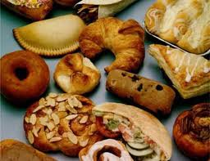
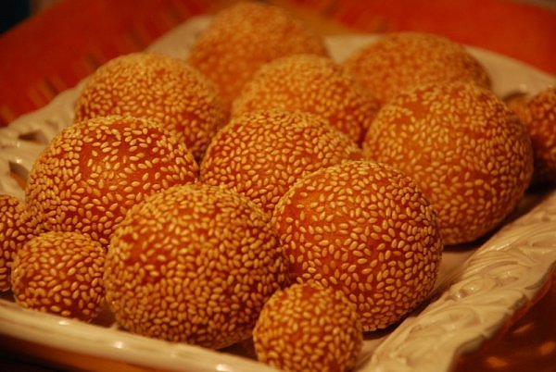
Bánh trái
Bánh rán
chỉ chung
các loại bánh
Từ ghép
có nghĩa tổng hợp
Chỉ loại bánh nặn bằng bột gạo nếp, thường có nhân, rán chín giòn.
Từ ghép
có nghĩa phân loại

Slide 7
2. Viết các từ ghép (được in đậm) trong những câu dưới đây vào nhóm thích hợp:
a) Từ ngoài vọng vào tiếng chuông xe điện lẫn tiếng chuông xe đạp lanh canh không ngớt, tiếng còi tàu hỏa thét lên, tiếng bánh xe đập trên đường ray và tiếng máy bay gầm rít trên bầu trời.
b) Dưới ô cửa máy bay hiện ra ruộng đồng, làng xóm, núi non. Những gò đống, bãi bờ với những mảng màu xanh, nâu, vàng, trắng và nhiều hình dạng khác nhau gợi những bức tranh giàu màu sắc.

Slide 8
làng xóm, núi non, gò đống, bãi bờ, hình dạng, màu sắc.
M: ruộng đồng,
a)Từ ghép có nghĩa tổng hợp
b)Từ ghép có nghĩa phân loại
M: đường ray,
xe điện,
xe đạp, tàu hỏa, máy bay

Slide 9
3. Xếp các từ láy trong đoạn văn sau và viết vào dòng thích hợp:
Cây nhút nhát
Gió rào rào nổi lên. Có một tiếng động gì lạ lắm. Những chiếc lá khô lạt xạt lướt trên cỏ. Cây xấu hổ co rúm mình lại. Nó bỗng thấy xung quanh lao xao. He hé mắt nhìn: không có gì lạ cả. Lúc bấy giờ nó mới mở bừng những con mắt lá và quả nhiên không có gì lạ thật.
rào rào
lạt xạt
lao
xao
He hé

Slide 10
nhút nhát
- Từ láy có hai tiếng giống nhau ở âm đầu:………
- Từ láy có hai tiếng giống nhau ở vần:…………
…………
- Từ láy có hai tiếng giống nhau ở cả âm đầu và vần:
…………………..
lạt xạt
lao xao
rào rào,
he hé

Slide 11
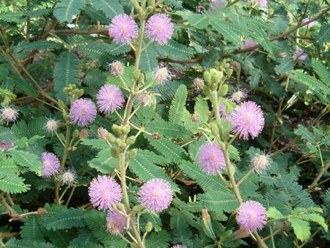
Cây nhút nhát, cây trinh nữ, cây mắc cỡ

Slide 12




Củng cố

Slide 13

lung linh
Có hai tiếng giống nhau ở âm đầu
xinh xắn
nhỏ nhắn
Có hai tiếng giống nhau ở phần vần
lác đác
Từ láy
bối rối
um tùm
Có hai tiếng giống nhau ở cả âm đầu và vần
lanh lảnh
xinh xinh
nhè nhẹ

Slide 14
Từ ghép có nghĩa tổng hợp
Từ ghép
Từ ghép có nghĩa phân loại
Từ láy
có hai tiếng giống nhau ở âm đầu
Từ láy
Từ láy
có hai tiếng giống nhau ở phần vần
Từ láy có hai tiếng giống nhau ở cả âm đầu và vần.

Slide 15
Dặn dò
- Xem lại nội dung bài
Học thuộc phần ghi nhớ của bài.
Chuẩn bị trước bài : Mở rộng vốn từ: Trung thực-Tự trọng.

Slide 16


Chúc các em sức khỏe và học tập tốt !

